Slide 1
ВИДЫ ИСКУССТВ

Slide 2
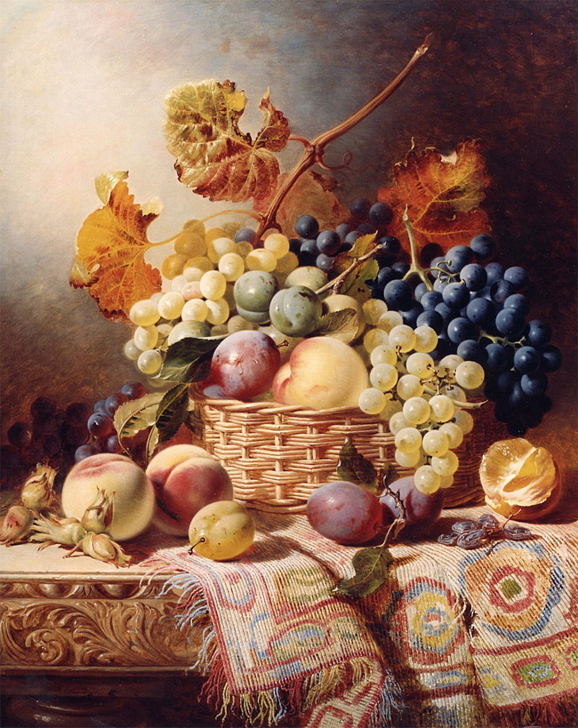
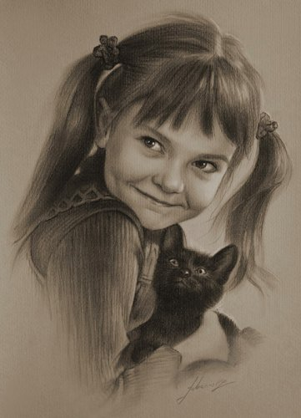
ИЗОБРАЗИТЕЛЬНОЕ ИСКУССТВО
ЖИВОПИСЬ И ГРАФИКА

Slide 3
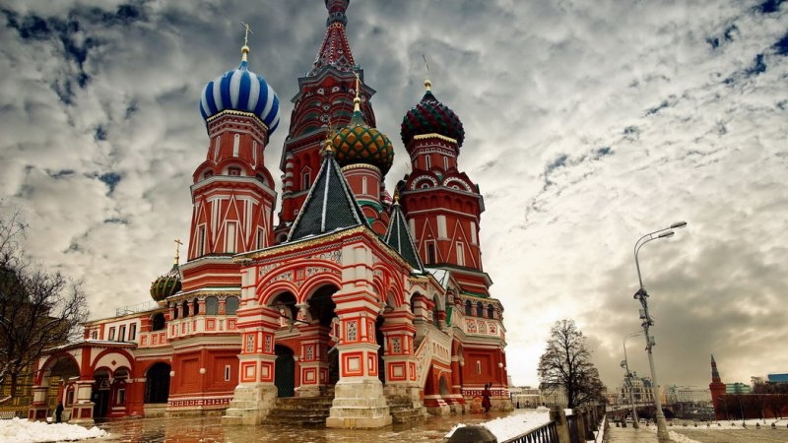
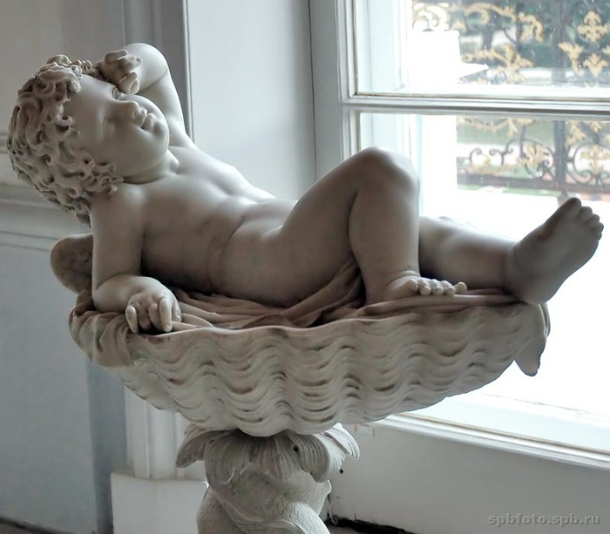
ИЗОБРАЗИТЕЛЬНОЕ ИСКУССТВО
АРХИТЕКТУРА И СКУЛЬПТУРА

Slide 4
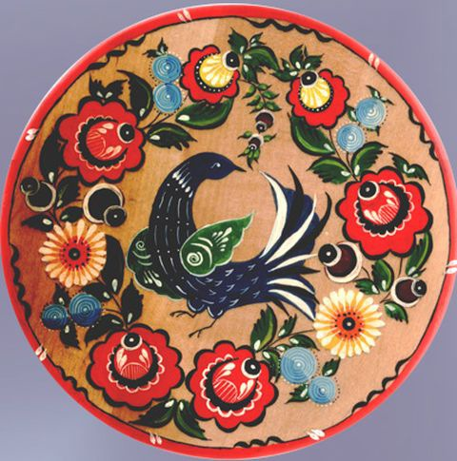
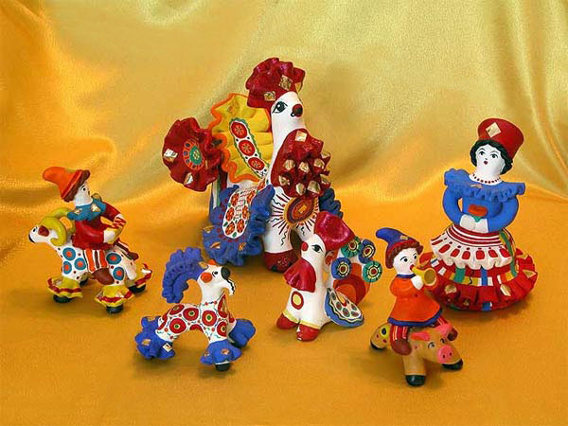
ИЗОБРАЗИТЕЛЬНОЕ ИСКУССТВО
ДЕКОРАТИВНО-ПРИКЛАДНОЕ

Slide 5
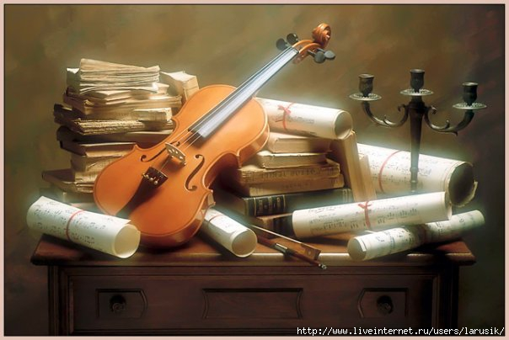

МУЗЫКА
КЛАССИЧЕССКАЯ

Slide 6


МУЗЫКА
ПОПУЛЯРНАЯ,ЭСТРАДНАЯ,ДЖАЗ, РОК, И Т.Д.

Slide 7


ЛИТЕРАТУРА

Slide 8
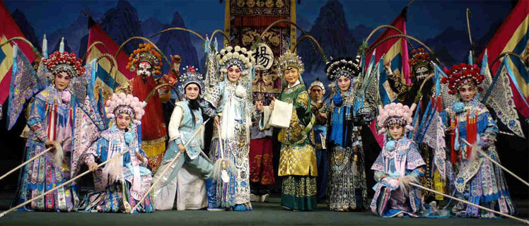

ТЕАТР
ТЕАТР

Slide 9
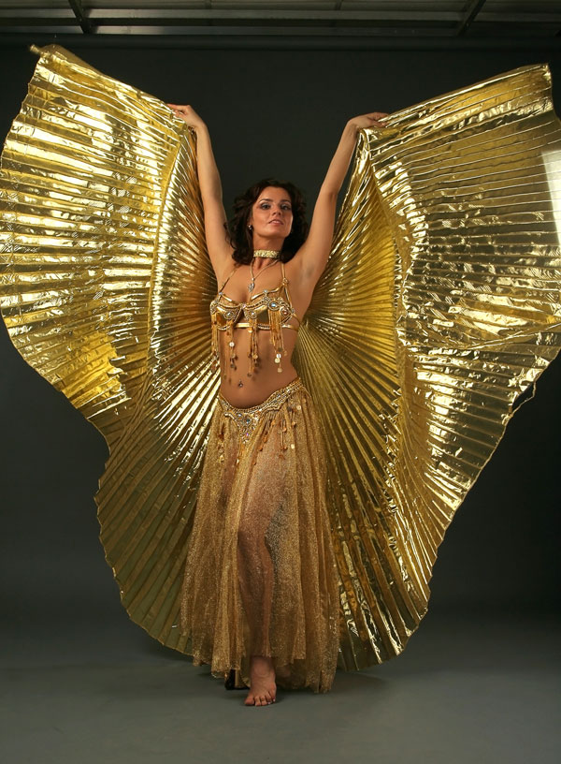
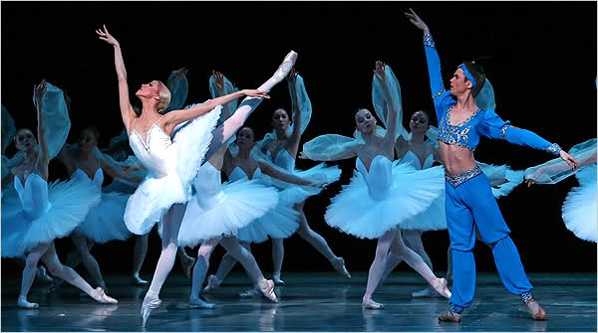
ХОРЕОГРАФИЯ

Slide 10


КИНО

Slide 11
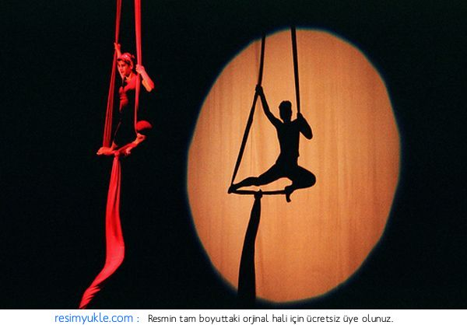
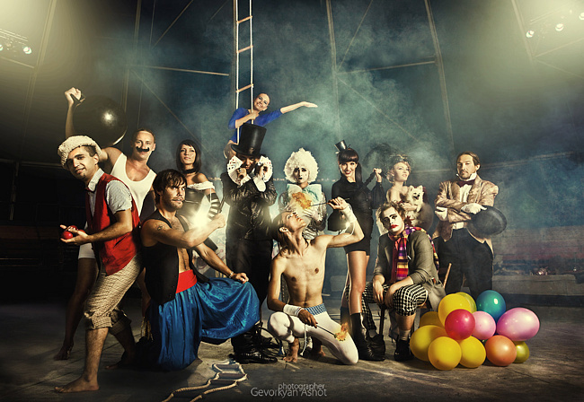
ЦИРК

